Slide 1
第4章
云互联架构技术
云计算技术应用基础
主编：崔升广

Slide 2
CONTENTS
CONTENTS
01
计算机网络概述
02
认识交换机
03
VLAN通信
04
认识路由器
05
防火墙技术

Slide 3
第4章 云互联架构技术
4.1 计算机网络概述
4.1.1 计算机网络基础知识
4.1.2 eNSP软件的使用

Slide 4
第4章 云互联架构技术
4.1.1 计算机网络基础知识
随着网络技术的发展，网络技术的应用也已经渗透到社会生活的各个领域，计算机网络的发展也经历了从简单到复杂的过程。
1．计算机网络的产生与发展
2．计算机网络的定义
3．计算机网络的功能
4．计算机网络类别
5．网络拓扑结构
6．网络传输介质

Slide 5
第4章 云互联架构技术
4.1.2 eNSP软件的使用
随着华为网络设备越来越多地被使用，学习华为网络路由知识的人也越来越多。eNSP软件能很好地模拟路由交换的各种实验，从而得到了广泛应用。

Slide 6
第4章 云互联架构技术
4.2 认识交换机
4.2.1 交换机外形结构
4.2.2 交换机工作原理
4.2.3 交换机管理方式

Slide 7
第4章 云互联架构技术
4.2 认识交换机
4.2.4 网络设备命令行视图及使用方法
4.2.5 网络设备基本配置命令
4.2.6 配置交换机登录方式

Slide 8
第4章 云互联架构技术
4.2.1 交换机外形结构
常用的交换机有两种类型：二层交换机及三层交换机。这里主要介绍华为S5700系列交换机产品。S5700系列交换机前面板，如图4.21所示。

Slide 9
第4章 云互联架构技术
4.2.2 交换机工作原理
交换机工作在数据链路层，拥有一条高带宽的背板总线和一个内部交换矩阵，交换机的端口都直接连接在这条背板总线上。前端ASIC芯片控制电路收到数据帧以后，会查找内存中的MAC地址表，确定目的MAC地址连接在哪个端口上，通过内部交换矩阵，迅速将数据帧传送到目的端口；若目的MAC地址不存在，则将数据帧广播到其他所有的端口。
1．网络连接
2．地址自主学习
3．转发过滤
4．消除回路
5．交换机地址学习和转发过滤

Slide 10
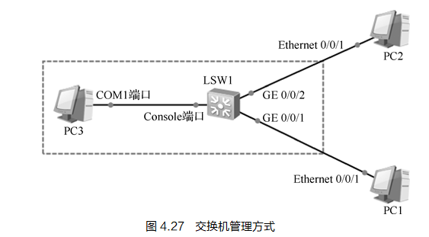
第4章 云互联架构技术
4.2.3 交换机管理方式
交换机常用两种方式进行管理：一种是超级终端带外管理方式，另一种是Telnet远程或SSH2远程带内管理方式。
1．用带外方式管理交换机
2．用带内方式管理交换机

Slide 11
第4章 云互联架构技术
4.2.4 网络设备命令行视图及使用方法
随着越来越多的终端设备接入网络中，网络设备的负担也越来越重。华为公司为提高网络的运行效率，开发了基于通用路由平台（Versatile Routing Platform，VRP）的数据通信产品——通用操作系统平台。它以IP业务为核心，采用组件化的体系结构，在实现丰富功能特性的同时，还提供了基于应用的可裁剪和可扩展的功能，使得交换机和路由器的运行效率大大提高。熟练掌握VRP进行配置和操作是网络工程师的一项必备技能。
1．命令行视图
2．命令行功能
3．命令行在线帮助

Slide 12
第4章 云互联架构技术
4.2.5 网络设备基本配置命令
1．配置设备名称
2．配置返回命令行
3．配置系统时钟
4．配置用户登录权限及用户级别
5．配置标题信息

Slide 13
第4章 云互联架构技术
4.2.6 配置交换机登录方式
交换机登录方式分为AAA认证方式和密码认证方式两种。
1．AAA认证方式
2．密码认证方式

Slide 14
第4章 云互联架构技术
4.3 VLAN通信
4.3.1 VLAN技术概述
4.3.2 端口类型
4.3.3 VLAN内通信
4.3.4 VLAN间通信
4.3.5 端口聚合

Slide 15
第4章 云互联架构技术
4.3.1 VLAN技术概述
VLAN建立在局域网交换机的基础上，既保持了局域网的低延迟、高吞吐量特点，又解决了单个广播域内广播包过多，使网络性能降低的问题。VLAN技术是局域网组网时经常使用的主要技术之一。
1．VLAN的优点
2．VLAN的划分方式
3．VLAN数据帧格式

Slide 16
第4章 云互联架构技术
4.3.2 端口类型
基于链路对VLAN标签的不同处理方式，可对以太网交换机的端口进行区分，将端口类型大致分为以下3类。
1．接入端口
2．干道端口
3．混合端口

Slide 17
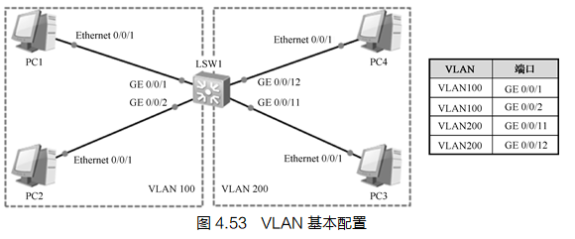
第4章 云互联架构技术
4.3.3 VLAN内通信
交换机设备在支持多种VLAN划分方式时，一般情况下，将会按照基于策略、MAC地址、IP子网、协议、端口方式的优先级顺序选择给数据添加VLAN的方式。基于端口划分VLAN的优先级最低，但也是目前定义VLAN时使用得最广泛的方法，这种方法只要将端口定义一次就可以，缺点是某个VLAN中的用户离开原来的端口，移到一个新的端口时必须重新定义端口所在的VLAN区域，如图4.53所示。
1．创建VLAN
2．划分端口给相应的VLAN
3．查看并保存配置文件
4．配置交换机干道端口实现VLAN内通信
5．配置混合端口实现VLAN内通信

Slide 18
第4章 云互联架构技术
4.3.4 VLAN间通信
VLAN隔离了二层广播域，也严格地隔离了各个VLAN之间的任何二层流量，属于不同VLAN的用户之间不能进行二层通信。因为不同VLAN之间的主机无法实现二层通信所以只有通过三层路由才能将报文从一个VLAN转发到另外一个VLAN。
解决VLAN间通信问题的第二种方法是在三层交换机上配置VLANIF端口来实现VLAN间路由。如果网络上有多个VLAN，则需要给每个VLAN配置一个VLANIF端口，并给每个VLANIF端口配置一个IP地址。用户设置的默认网关就是三层交换机中VLANIF端口的IP地址。
1．用三层交换机实现VLAN间通信
2．用单臂路由实现VLAN间通信

Slide 19
第4章 云互联架构技术
4.3.5 端口聚合
随着网络规模不断扩大，用户对网络带宽与网络可靠性的要求也越来越高，采用链路聚合技术可以在不进行硬件升级的情况下，增加链路带宽和提高链路可靠性。链路聚合是指将两个或更多数据信道结合成一个信道，该信道以一个有更高的带宽逻辑链路的形式出现。链路聚合一般用来连接一个或多个带宽需求大的设备，以增加设备间的带宽，并且在其中一条链路出现故障时，可以快速地将流量转移到其他链路，这种切换为毫秒级，远远快于STP切换。总之，链路聚合的目标是扩展链路带宽，增强链路可靠性。
1．链路聚合目的
2．链路聚合条件
3．端口聚合模式
4．配置手动模式的链路聚合

Slide 20
第4章 云互联架构技术
4.4 认识路由器
4.4.1路由器外形结构
4.4.2 路由器工作原理
4.4.3 路由选择
4.4.4 配置静态路由

Slide 21
第4章 云互联架构技术
4.4 认识路由器
4.4.5 配置默认路由
4.4.6 RIP动态路由
4.4.7 OSPF动态路由

Slide 22
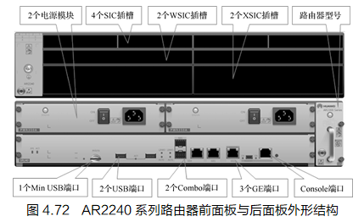
第4章 云互联架构技术
4.4.1路由器外形结构
不同厂商、不同型号的路由器设备的外形结构有所不同，但它们的功能、端口类型几乎都差不多，具体可参考相应厂商的产品说明书。这里主要介绍华为AR2240系列路由器产品。AR2240系列路由器的前面板与后面板外形结构，如图4.72所示。

Slide 23
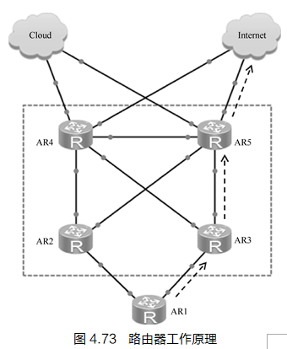
第4章 云互联架构技术
4.4.2 路由器工作原理
路由器是用于网络互联的计算机设备，路由器的核心作用是实现网络互联和数据转发。路由器是一种三层设备，使用IP地址寻址，实现从源IP地址到达目标IP地址的端到端服务，其工作原理，如图4.73所示。

Slide 24
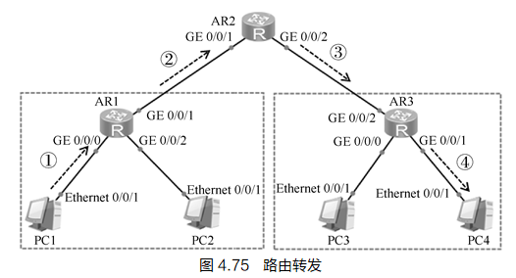
第4章 云互联架构技术
4.4.3 路由选择
路由是指把数据从源节点转发到目标节点的过程，即根据数据包的目的地址对其进行定向并转发到另一个节点的过程。一般来说，网络中路由的数据至少会经过一个或多个中间节点，如图4.75所示。路由通常与桥接进行对比，它们的主要区别在于桥接发生在OSI网络标准模型的第二层（数据链路层），而路由发生在第三层（网络层）。这一区别使它们在传递信息的过程中使用不同的信息，从而以不同的方式来完成各自的任务。
1．路由信息的生成
2．默认路由
3．路由的优先级
4．路由的开销

Slide 25
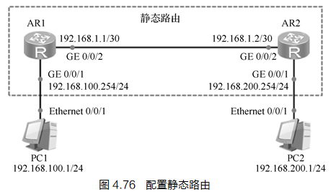
第4章 云互联架构技术
4.4.4 配置静态路由
配置静态路由，相关端口与IP地址配置，如图4.76所示，进行网络拓扑连接。

Slide 26
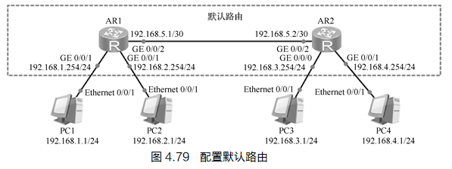
第4章 云互联架构技术
4.4.5 配置默认路由
配置默认路由，相关端口与IP地址配置，如图4.79所示，进行网络拓扑连接。

Slide 27
第4章 云互联架构技术
4.4.6 RIP动态路由
路由信息协议（Routing Information Protocol，RIP）是一种内部网关协议（Internal Gateway Protocol，IGP），也是一种动态路由选择协议，用于自治系统（Autonomous System，AS）内的路由信息的传递。RIP基于距离矢量算法（Distance Vector Algorithms，DVA），使用“跳数”（Metric）来衡量到达目的地址的路由距离。使用这种协议的路由器只关心自己周围的世界，只与自己相邻的路由器交换信息，并将范围限制在15跳之内，即如果大于等于16跳就认为网络不可达。
1．工作原理
2．RIP版本
3．RIP的局限性
4．RIPv1与RIPv2的区别
5．配置RIP路由

Slide 28
第4章 云互联架构技术
4.4.7 OSPF动态路由
开放式最短路径优先（Open Shortest Path First，OSPF）是目前广泛使用的一种动态路由协议，它属于链路状态路由协议，具有路由变化收敛速度快、无路由环路、支持VLSM和汇总、层次区域划分等优点。在网络中使用OSPF协议后，大部分路由将由OSPF协议自行计算和生成，无须网络管理员手动配置。当网络拓扑发生变化时，此协议可以自动计算、更正路由，极大地方便了网络管理。RIP是一种基于距离矢量算法的路由协议，存在着收敛慢、易产生路由环路、可扩展性差等问题，目前已逐渐被OSPF所取代。
1．OSPF简介
2．OSPF协议的特点
3．OSPF的工作原理
4．DR与BDR选择
5．OSPF区域划分
6．配置多区域OSPF路由

Slide 29
第4章 云互联架构技术
4.5 防火墙技术
4.5.1 防火墙概述
4.5.2 认识防火墙设备
4.5.3 防火墙端口区域及控制策略
4.5.4 防火墙接入Internet配置

Slide 30
第4章 云互联架构技术
4.5.1 防火墙概述
防火墙是一个由计算机硬件和软件组成的系统，部署于网络边界，是内部网络和外部网络之间的桥梁，同时会对进出网络的数据进行保护，以防止恶意入侵、恶意代码的传播等，保障内部网络数据的安全。
1．防火墙简介
2．防火墙的功能
3．防火墙的优缺点
4．防火墙技术分类

Slide 31
第4章 云互联架构技术
4.5.2 认识防火墙设备
不同厂商、不同型号的防火墙设备的外形结构不同，但它们的功能、端口类型几乎都差不多，具体可参考相应厂商的产品说明书。
1．防火墙设备外形
2．防火墙设备连接

Slide 32
第4章 云互联架构技术
4.5.3 防火墙端口区域及控制策略
防火墙端口区域及控制策略如下。
1．防火墙端口区域
2．DMZ常规访问控制策略

Slide 33
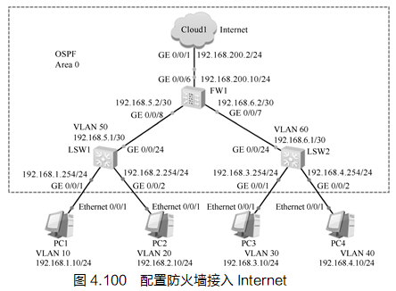
第4章 云互联架构技术
4.5.4 防火墙接入Internet配置
配置防火墙接入Internet，相关端口与IP地址配置，如图4.100所示，进行网络拓扑连接。

Slide 34
Thank YOU!
感谢您的观看
Foundations of Computer Network Technology
云计算技术应用基础
主编：崔升广

